Slide 1
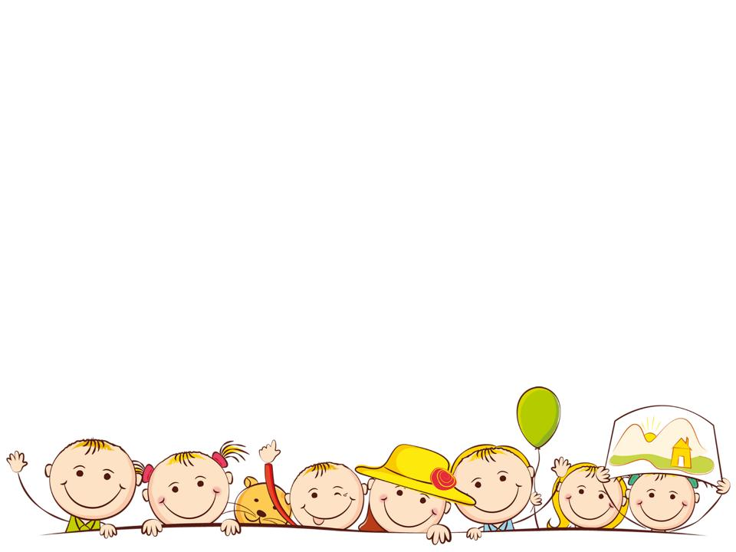
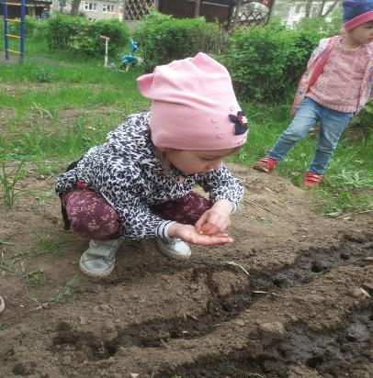
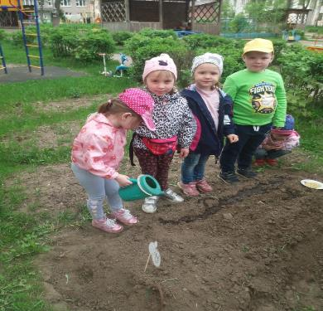
В детский сад
пришла весна
Мы посеем семена

Slide 2
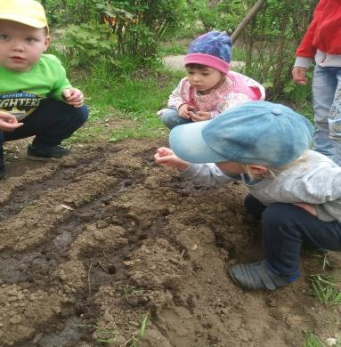
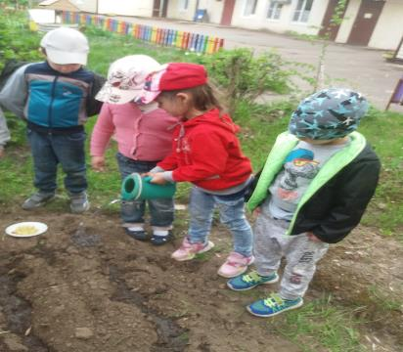
Будем мы ухаживать, будем поливать
Будем за росточками дружно наблюдать

Slide 3
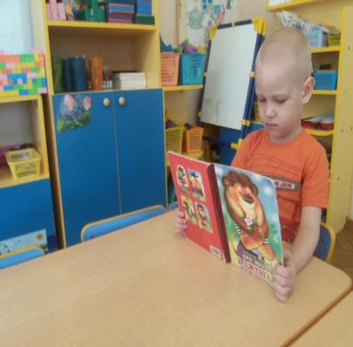
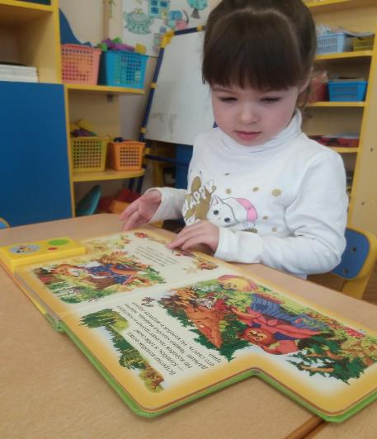
Мы пока еще малышки, но уже читаем книжки.
Все хотим на свете знать, чтобы умненькими стать.
Notes:
Утром в садик все пришли Играть с друзьями будем мы Упражнения, зарядка Нам нужны как подзарядка

Slide 4
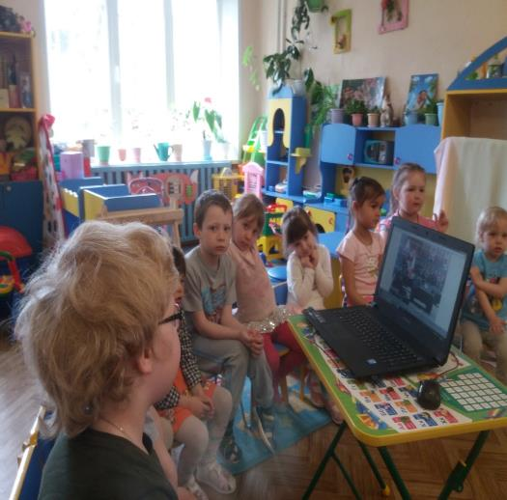
Пусть пока еще малы
Для глубоких знаний мы,
Но готовиться должны
К школе мы заранее.
Завтра встретимся опять,
Будем знать мы все на 5.

Slide 5
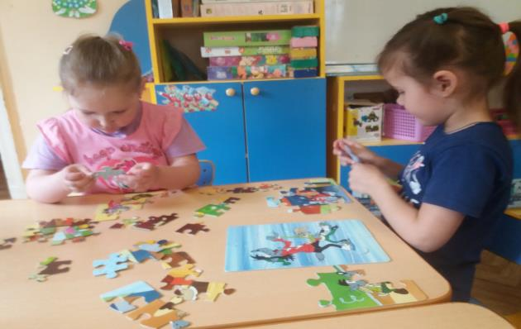
Собираю пазлы - детская игра.
Из обрезков разных выросла гора.

Slide 6
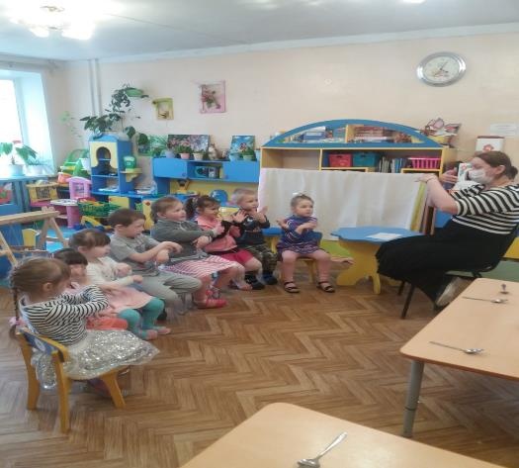
Раз, два, три, четыре, пять! Вышли пальчики гулять! Раз, два, три, четыре, пять! В домик спрятались опять.

Slide 7
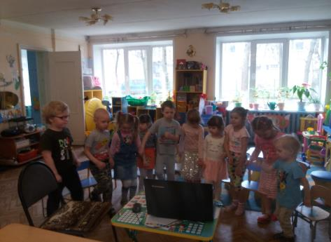
Учим мы стихи и песни В нашей группе дошколят! Места нет для нас чудесней! Чем любимый детский сад!

Slide 8
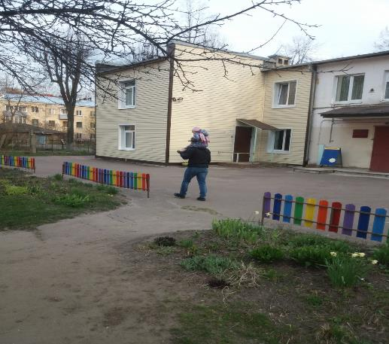
Пробил час – пора прощаться.
Очень жаль нам расставаться.

Slide 9
Спасибо за внимание
Всем здоровья

